Slide 1

DeepCF: A Unified Framework of Representation Learning and Matching Function Learning in Recommender System DeepCF：推荐系统中表征学习和匹配函数学习的统一框架
汇报人：芦新凯
时间：2020年12月
大工至善·大学至真

Slide 2


01
Abstract
研究背景
02
Related Work
推荐系统
03
Model
DeepCF
04
Experiments
实验总结

Slide 3


大工至善·大学至真
第一章
Abstract
研究背景
近几年，随着基于web的服务平台快速发展，推荐系统被广泛应用以缓解信息过载的问题。协同过滤（CF）方法，特别是矩阵分解（MF）算法，由于其对群体智慧和经验的独特利用能力，被广泛应用于推荐系统的构建。
主流的方法分为两类：基于表征学习和基于函数匹配学习：
1、受限制的点积表达能力。
2、捕获低阶关系的弱能力。
本文从这两点出发，本文首先提出了融合基于表征学习和基于函数匹配学习的DeepCF模型。并用MLP解决上述两个问题。

Slide 4
推荐系统
基于内容
根据物品或这内容的元数据吗，发现物品或内容的相关性，基于用户以前的喜好做相应的推荐。
相似度计算 计算物与物或者用户与用户之间的相似性。如余弦相似度，欧氏距离等等。
基于协同过滤
有分为基于用户和基于物品的协同过滤。前者是捕获用户之间的相关性，后者是捕获物品之间的相关性
矩阵分解
将用户物品的评分矩阵分解成用户表征矩阵U和物品表征矩阵V。R = U · V
混合模型
混合模型主要是将上面两种方法的优点进行融合。
深度学习
将深度学习技术应用于推荐系统，例如MLP、RNN、图神经网络等等。

Slide 5
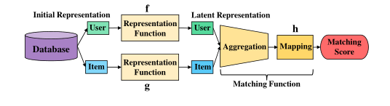
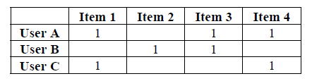
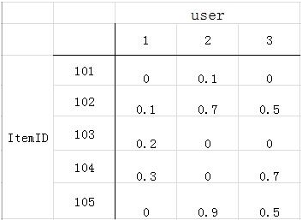
Model
图2
图1
输入：
该模型的输入是用户i在交互矩阵的第i行，物品j在交互矩阵的第j列。
输出：
输出是一个概率值，范围是0—1，用来判断用户是否喜欢这个物品。
图3

Slide 6
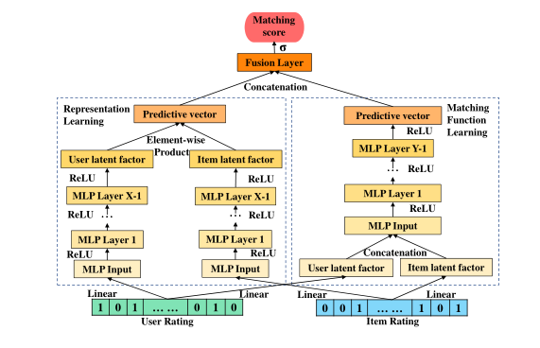
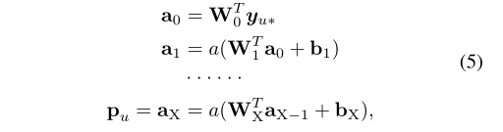
Model
基于CF的表征学习
这部分主要是通过多层MLP替代点积来学习用户和物品的Embedding。

Slide 7
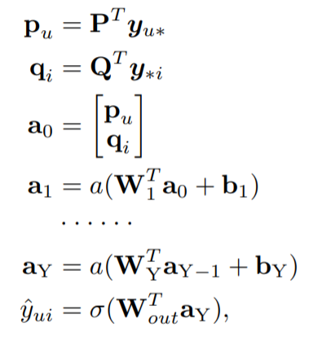

Model
基于CF的匹配函数学习
基于匹配函数学习的CF模型主要是学习用户和物品的匹配程度。也是使用MLP来学习特征匹配函数
融合模型：

Slide 8
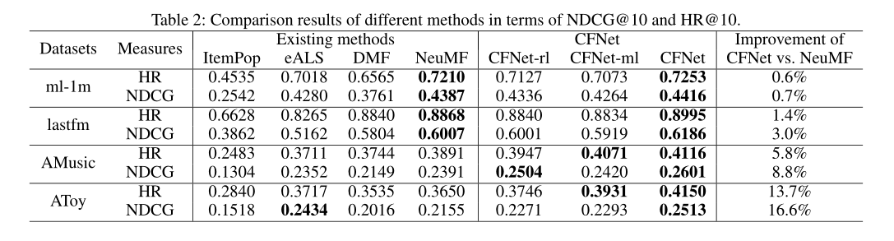
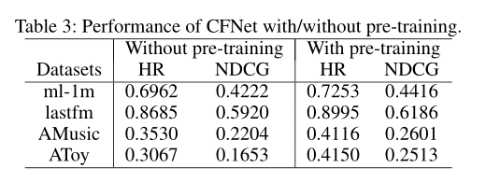
实验部分

Slide 9

非常感谢您的聆听

